Slide 1
СЕМЕСТРОВАЯ РАБОТА
ПО ПРИКЛАДНОЙ МЕХАНИКЕ
Подготовлено подгруппой №2, группы РК6-42Б
Горелкина Елизавета Егоровна
Караф Сармат Майк
Лебедева Мария Дмитриевна
Максимова Елизавета Геннадьевна
Мягкова Екатерина Игоревна
Тугаринова Анастасия Павловна
Фадеичев Даниил Андреевич

Slide 2
Оглавление
Прикладная механика часть 1…………………………………………………………………………………………..3
Дифференцирование вектора постоянного модуля…………………………………………………4
Кинематика точки……………………………………………………………………………………………………..10
Кинематика точки в полярных координатах…………………………………………………………..19
Естественный способ задания движения точки……………………………………………………….27
Сложное движение точки………………………………………………………………………………………...34
Типовой расчёт №1…………………………………………………………………………………………………..42
Прикладная механика часть 2………………………………………………………………………………………...50
Простейшее движение твердого тела……………………………………………………………………...51
Введение в ТММ……………………………………………………………………………………………………….68
Структурный анализ плоского рычажного механизма……………………………………………79
Типовой расчёт №2 …………………………………………………………………………………………………..87
Типовой расчёт №3 …………………………………………………………………………………………………..95
2

Slide 3
Прикладная механика часть 1

Slide 4
Дифференцирование
вектора постоянного модуля

Slide 5
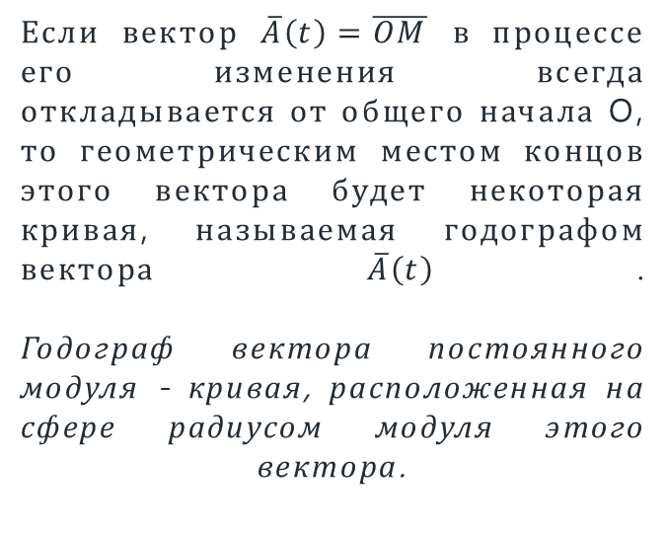
Годограф вектора
z
M
y
O
x
Рис. 1
5

Slide 6
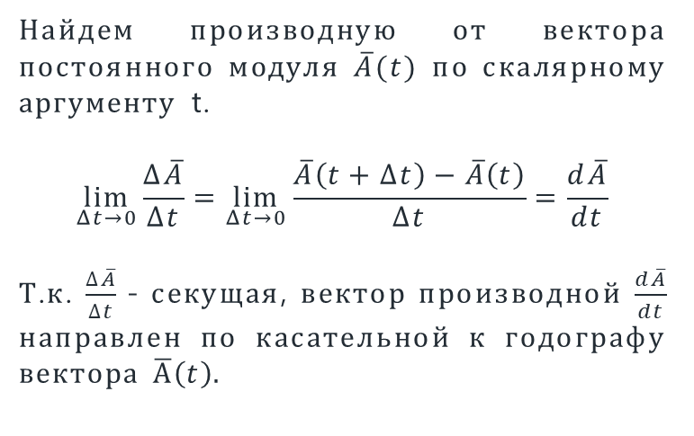
(1)
O
Рис. 2
6

Slide 7
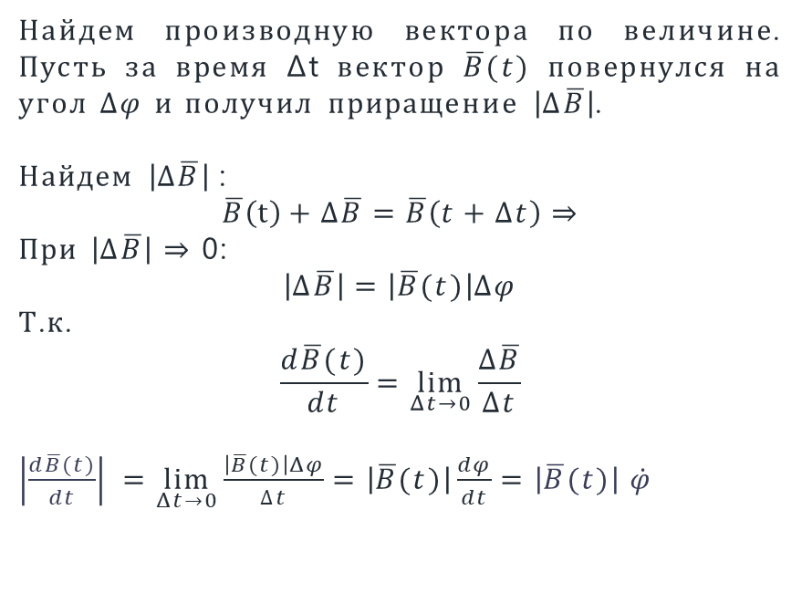
(2)
O
Рис. 3
7

Slide 8
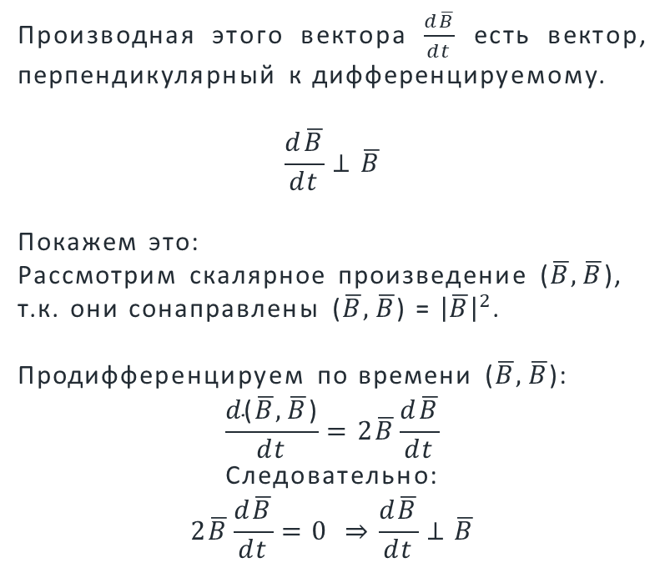
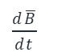
O
(3)
Рис. 4
(4)
8

Slide 9
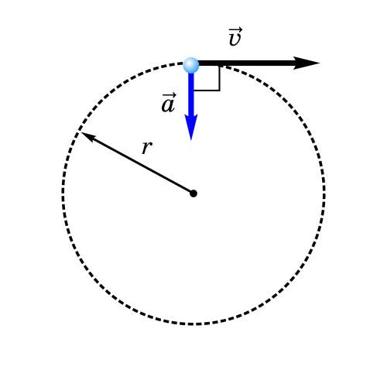
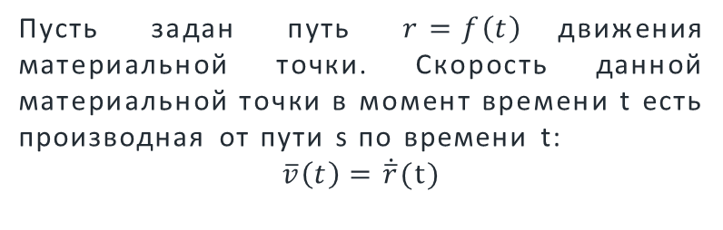
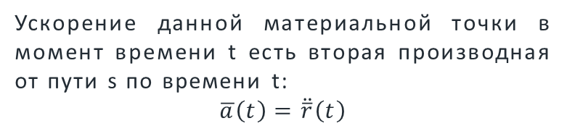
Механический смысл первой и второй производных векторной функции скалярного аргумента
Рис. 5
9

Slide 10
Кинематика точки

Slide 11
Кинематика точки
Кинематика – раздел теоретической механики, в котором изучается механическое движение тел без анализа определяющих это движение условий и причин (с геометрической точки зрения). Кинематика точки – раздел кинематики, котором исследуется механическое движение материальных точек.
Одной из важных характеристик движения точки является траектория, т.е. геометрическое место последовательных положений точки в пространстве, определяемое в той или иной системе отсчета.
Другими кинематическими характеристиками движения точки является скорость и ускорение.
11

Slide 12
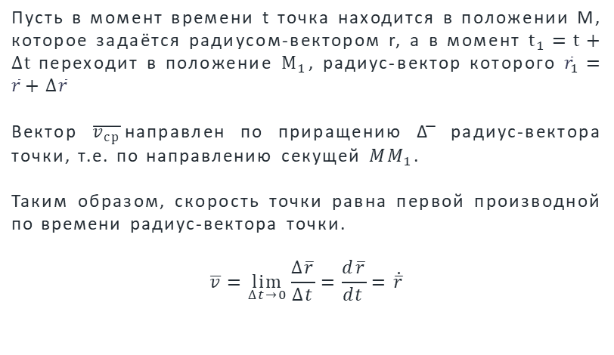
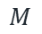
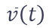
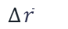
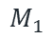
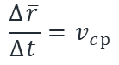
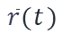
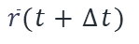
Скорость точки
Траектория точки
O
(5)
Тело отсчета
Рис. 6
12

Slide 13
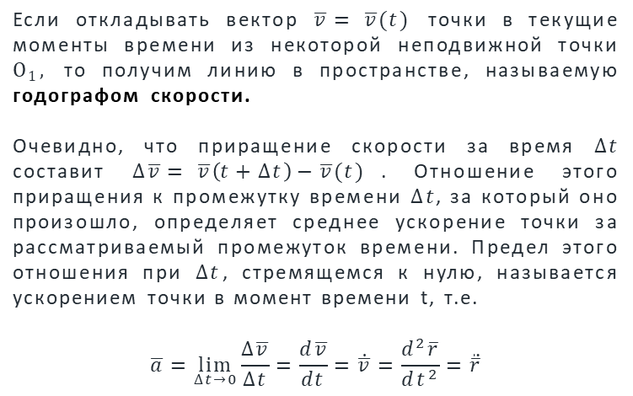
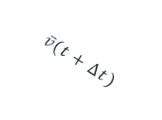
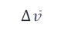
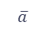
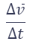
Ускорение точки
Годограф скорости
O
Рис. 7
(6)
13

Slide 14
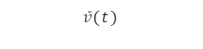
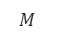
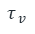
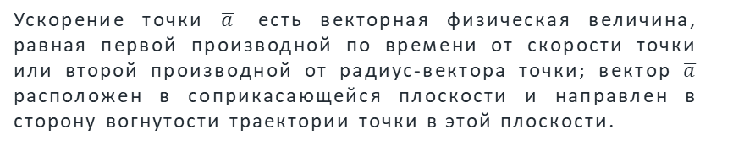
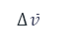
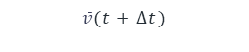
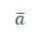
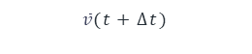
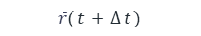
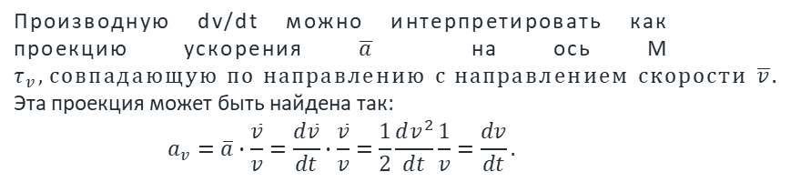
По своему физическому смыслу ускорение есть скорость изменения скорости, и направлено оно по касательной к годографу скорости
Траектория точки
O
Рис. 8
(7)
14

Slide 15
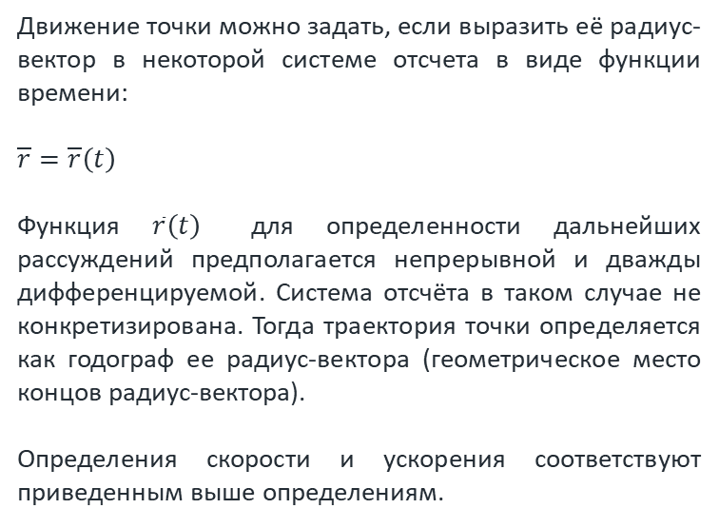
Векторный способ задания траектории точки
(8)
15

Slide 16
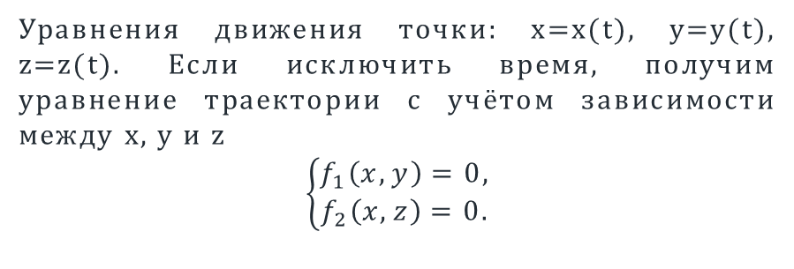
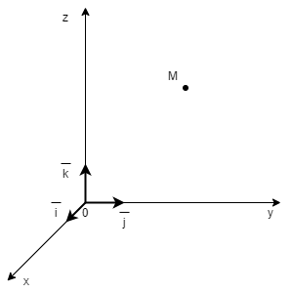
Задание движения точки в ДСК
Рис. 9
16

Slide 17
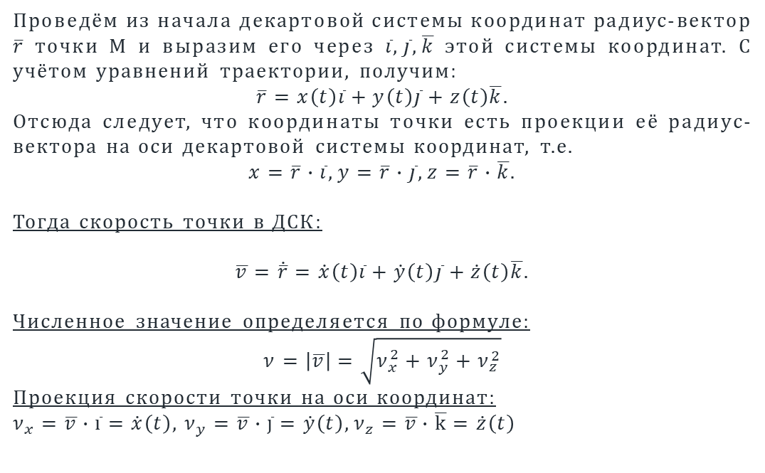
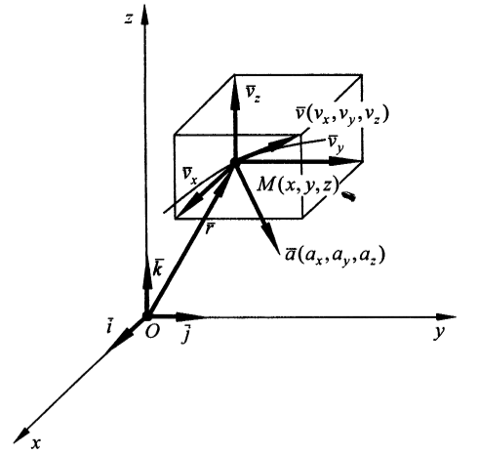
(9)
(10)
(11)
(12)
(13)
Рис. 10
17

Slide 18
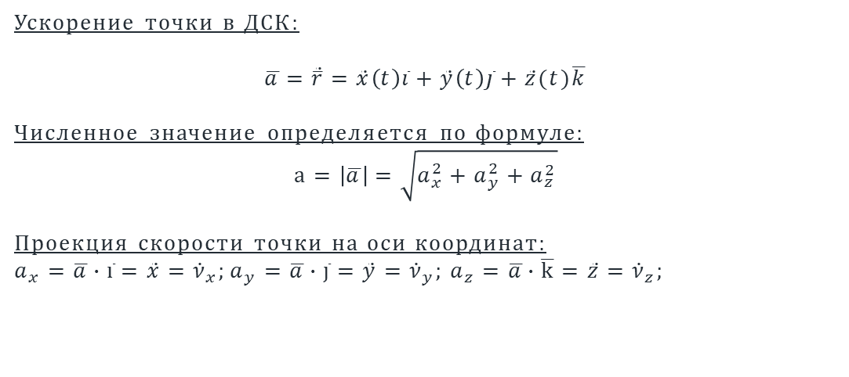
(14)
(15)
(16)
18

Slide 19
Кинематика точки в
полярных координатах

Slide 20
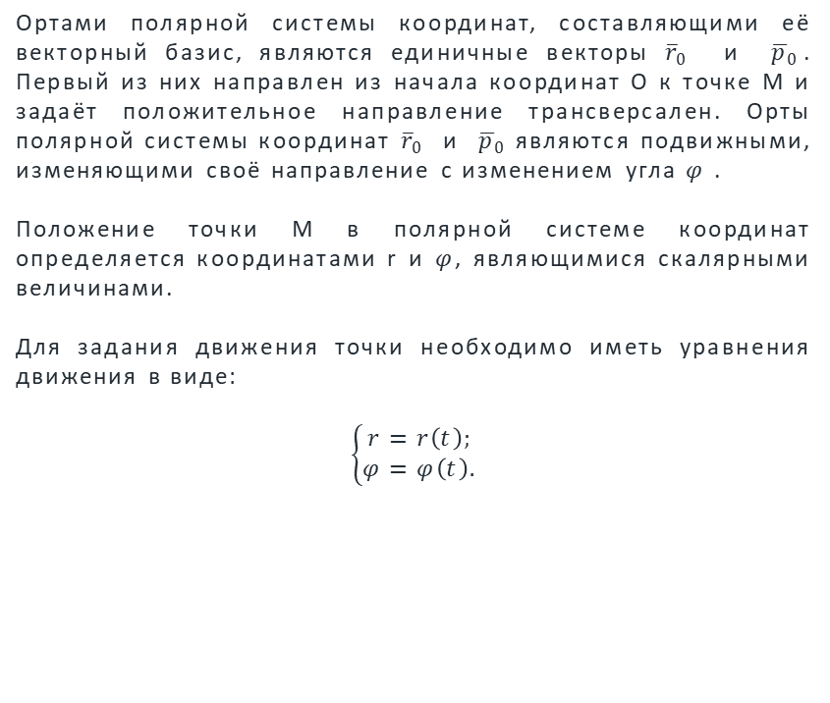
Задание движения точки в полярной системе координат
(17)
Рис. 11
Если исключить время, то уравнение траектории можно получить в форме:
𝑓(𝑟, 𝜑)=0
(18)
20

Slide 21
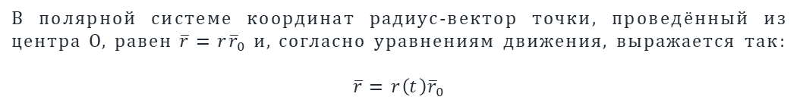
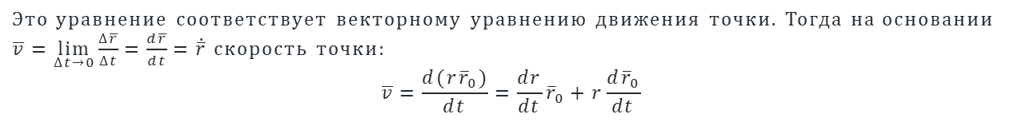
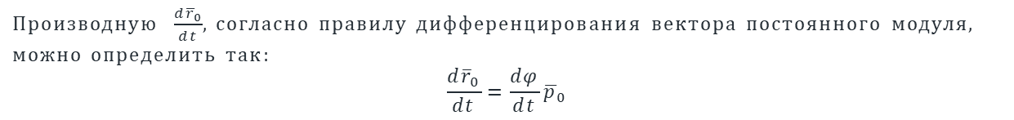
Скорость
(19)
(20)
(21)
21

Slide 22
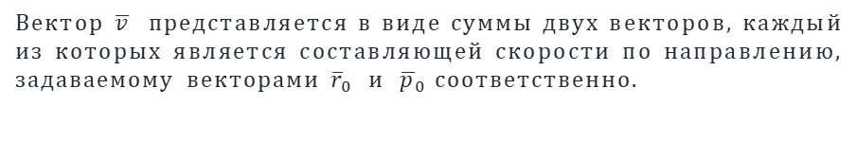
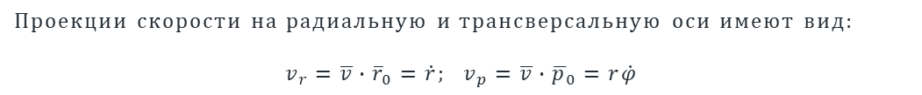
(22)
(23,24)
(25,26)
(27)
22

Slide 23
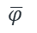
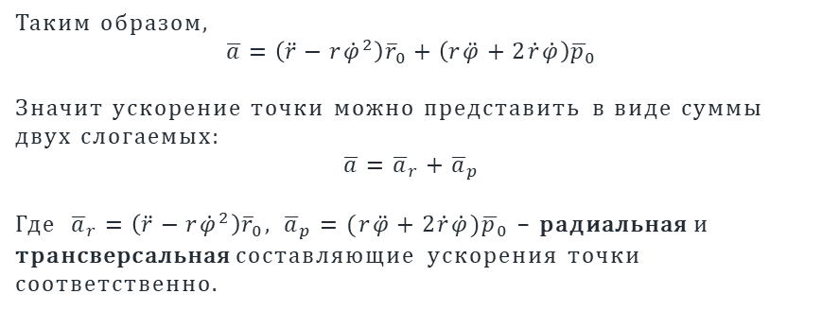
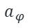
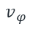
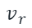
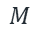
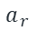

Ускорение
Ускорение точки:
(28)
Отсюда можно получить:
(29)
y
(30)
(31)
x
Рис. 12
23

Slide 24
(32)
(33)
(33)
24

Slide 25

(34,35)
Уравнения для обратного перехода будут следующими:
(36,37)
25

Slide 26

Единичные векторы, образующие векторный базис полярной и декартовой систем координат, связаны зависимостями
(38)
Так что
(39,40)
(40,41)
Несложно получить и обратные выражения для проекций скорости и ускорения точки на оси системы координат через их проекции на оси полярной системы координат
26

Slide 27
Естественный способ задания движения точки

Slide 28

(42)
-
+
(43)
Рис. 13
28

Slide 29

Векторный базис естественной системы
Спрямляющая плоскость
(44)
Соприкасающаяся плоскость
Нормальная плоскость
Рис. 14
29

Slide 30

Скорость
(44)
(45)
(46)
(47)
30

Slide 31


Ускорение
(48)
(49)
Рис. 15
(50)
31

Slide 32

(51)
(52)
(53)
(54)
32

Slide 33


Характер движение точки по траектории
(55)
33

Slide 34
Сложное движение точки

Slide 35
Сложное движение точки: составляющие
z
M
Движение точки М по отношению к неподвижной системе отсчёта называется абсолютным, или сложным, состоящим из относительного движения по отношению к подвижной системе и переносного – движения подвижной системы отсчёта по отношению к неподвижной.
y
x
Рис. 16
35

Slide 36

Относительная скорость и ускорение
(56)
(57)
36

Slide 37


Формула Бура
(58)
(59)
(60)
Рис. 17
(61)
(62)
37

Slide 38

Переносные скорость и ускорение
(63)
(64)
38

Slide 39

Теорема о сложении скоростей
(64)
(65)
(66)
39

Slide 40

Теорема о сложении ускорений
(67)
(66)
(67)
40

Slide 41


Правило Жуковского
Общий случай
Частный случай
41
Рис. 18
Рис. 19

Slide 42
Типовой расчёт №1
Вариант №3
40

Slide 43


Условие:
Задание:
43

Slide 44



Решение:
1.
y
x
(68)
Рис. 20
44

Slide 45






2.
y
1 м
x
Рис 21
45

Slide 46

3.
46

Slide 47

y
x
47
Рис 22

Slide 48

48

Slide 49

y
x
49
Рис 23

Slide 50
Прикладная механика часть 2

Slide 51
Простейшее движение твердого тела

Slide 52
Кинематика твердого тела
Кинематика твердого тела – раздел кинематики, в котором изучают кинематику абсолютного твердого тела.
Абсолютно твёрдым телом в теоретической механике называют тело, которого расстояние
Между любыми двумя точками остаются постоянными.
Число степеней свободы в твердом теле – минимальное число независимых скалярных переменных, в совокупности однозначно определяющих положение материального тела в пространстве
Основные задачи кинематики твёрдого тела
Задание движения и определение кинематических характеристик движения тела в целом
Определение кинематических характеристики движение отдельных точек тела
Простейшие движения твердого тела
Поступательное движение твердого тела
Вращение твердого тела вокруг неподвижной оси
Плоское
52

Slide 53


Основанная теорема кинематики твердого тела
(69)
(70)
Рис 24
53

Slide 54


Поступательное движение твердого тела
(71)
Рис 25
54

Slide 55



Вращение твердого тела вокруг неподвижной оси
(72)
Рис 26
55

Slide 56

(73)
(74)
(75)
56

Slide 57



Проекция вектора угловой скорости на ось вращения Oz
(76)
(78)
(79)
(80)
(81)
(82)
Рис 26
(83, 84, 85)
(86, 87, 88)
(89)
57

Slide 58


Скорости и ускорения точек тела при вращательном движении
(90)
(91)
(92)
Рис 27
58

Slide 59

Плоское движение твердого тела
Плоским или плоскопараллельным движением твердого тела называют такое его движение, при котором точки тела движутся в плоскостях, параллельных некоторые неподвижные плоскости.
Для изучения плоского движения тела достаточно изучить движение лишь одного сечения S тела плоскостью, параллельной основной неподвижной плоскости П0, т. е. движение плоской фигуры в своей плоскости. Потому что любая прямая AB, перпендикулярная плоскости и жестко связанная с телом, движется поступательно, следовательно, все точки этой прямой движутся одинаково.
Рис 28
59

Slide 60





Плоское движение твердого тела
Теорема: Всякое перемещение плоской фигуры в своей плоскости можно представить, как совокупность двух перемещений: поступательного вместе с точкой, выбранной за полюс, и поворота относительно оси проходящей через полюс, перпендикулярно плоскости фигуры.
Поступательное перемещение зависит от выбора точки фигуры, вместе с которой совершается это поступательное перемещение, в то время как угол поворота вокруг полюса не зависит от выбора полюса.
B₁′
A₁′
Рис. 29 (а)
60

Slide 61

Уравнения движения, угловая скорость и угловое ускорение твердого тела при плоском движении
(93)
61

Slide 62


Скорости точек тела при плоском движении
Рис. 29 (б)
(94)
62

Slide 63


Мгновенный центр скоростей
(95)
Рис. 30
63

Slide 64



Способы определения мгновенного центра скоростей
Рис. 30.1
Рис. 30.2
Рис. 30.3
64

Slide 65
Центроиды
Мгновенный центр вращения при плоском движении тела меняет свое положение как на неподвижной плоскости, в которой движется фигура, так и на связанной с ней подвижной плоскости.
Геометрическое место мгновенных центров вращения на неподвижной плоскости называется неподвижной центроидой.
Геометрическое место этих же центров на подвижной плоскости, связанной с движущейся фигурой, называется подвижной центроидой.
При движении плоской фигуры подвижная центроида катится без скольжения по неподвижной.
65

Slide 66



Способы вычисления угловой скорости при плоском движении
(96)
Рис. 31.1
(97)
(98)
Рис. 31.2
Рис. 31.3
66

Slide 67


Мгновенный центр ускорений
(99)
(100)
Рис. 32
67

Slide 68
Введение в ТММ

Slide 69
Механизм и его элементы
Механизм – система твердых тел, объединенных геометрическими или динамическими связями, и предназначенных для преобразования движения входных звеньев в требуемое движение выходных звеньев.
Звено - это твердое тело, входящее в состав механизма.
Входное звено — это звено, которому сообщается движение, преобразуемое механизмом в требуемое движение других звеньев.
Выходное звено — это звено, совершающее движение, для выполнения которого предназначен данный механизм
Звено, относительно которого рассматривается движение остальных звеньев, считается условно неподвижным и называется стойкой
69

Slide 70



Основные виды звеньев механизмов
Рис. 33
70

Slide 71
Кинематическая пара
Кинематическая пара – это подвижное соединение двух соприкасающихся звеньев, обеспечивающее их определённое относительное движение.
Элементами кинематической пары называют совокупность поверхностей, линий или точек, по которым происходит подвижное соединение двух звеньев и которые образуют кинематическую пару.
В зависимости от вида контакта элементов различают:
Высшие кинематические пары – образованные элементами в виде линии или точки
Низшие кинематические пары – образованные элементами в виде поверхностей
Чтобы пара существовала, элементы входящих в неё звеньев должны находиться в постоянном контакте, т.е. быть замкнутыми. Замыкание кинематических пар может быть геометрическим или силовым, осуществляемым, например, с помощью собственной массы, пружин и т.п.
Кинематические пары разделяют также по числу степеней свободы (подвижности), которые она предоставляет соединенным посредством неё звеньям.
71

Slide 72


Классификация кинематических пар
Низшие кинематические пары
Поступательная
Число связей: 5
П = 1
Вращательная
Число связей: 5
П = 1
Вращательная точечная
Число связей: 5
П = 1
Цилиндрическая
Число связей: 4
П = 2
Сферическая
Число связей: 3
П = 3
Плоскостная
Число связей: 3
П = 3
Рис. 34
72

Slide 73

Высшие кинематические пары
Четырёх-подвижная с линейным контактом
Число связей: 2
П = 4
Пяти-подвижная с точечным контактом
Число связей: 1
П = 5
Рис. 35
73

Slide 74

Кинематическая цепь
Несколько звеньев, связанных между собой кинематическими парами, образуют кинематическую цепь, которая может быть: а) замкнутой, у которой звенья образуют один или несколько замкнутых контуров; б) незамкнутой, звенья которой не образуют замкнутых контуров.
В точках соприкосновения звеньев, образующих пару, обычно возникают большие силы трения. Это приводит к износу элементов пары и её разрушению. Поэтому простейшую двухзвенную кинематическую цепь кинематической пары часто заменяют более длинными цепями, которые реализуют то же самое относительное движение звеньев.
Кинематическая цепь, предназначенная для замены кинематической пары, называется кинематическим соединением.
Рисунок 36. Замкнутая и незамкнутая кинематические цепи
74

Slide 75
Степень подвижности
Кинематические пары разделяют также по числу степеней свободы (подвижности), которые она предоставляет соединённым посредством неё звеньям.
Подвижность механизма – это определенность движения всех звеньев механизма относительно неподвижной системы координат, связанной со стойкой.
Степень подвижности W – число обобщенных координат, требуемых для описания определенности движения всех звеньев (иначе – количество звеньев механизма, способных совершать независимые движения).
Обобщенные координаты – это независимые между собой координаты, определяющие положения всех звеньев механизма относительно стойки.
Свободное твердое тело (звено) в пространстве обладает 6 степенями свободы, т.е. оно может совершать 3 независимых поступательных движения вдоль взаимно-перпендикулярных осей и 3 вращательных движения вокруг тех же осей.
Если же звено входит в кинематическую пару, то на относительное движение его, т.е. на движение по отношению ко второму звену, входящему в эту пару накладываются определенные ограничения. Эти ограничения называются условиями связи – S.
75

Slide 76
Классы кинематических пар
По числу условий связи, накладываемых на относительные движения звеньев, пары подразделяются на классы.
Класс кинематической пары соответствует числу условий связи, накладываемых на относительное движение звеньев,
входящих в эту пару.
В зависимости от способа соединения звеньев в кинематическую пару число условий связи может меняться от 1 до 5.
Поэтому все кинематические пары можно разделить на 5 классов.
К I классу относятся пары, накладывающие на относительное движение звеньев одно условие (5-ти подвижные пары).
Если на движение звена в пространстве, не наложено никаких условий связи, то оно обладает 6 степенями свободы.
Тогда, если число звеньев кинематической цепи - К, то общее число степеней свободы, которым обладают К звеньев
до их соединения в кинематическую цепь - H = 6К.
Соединение звеньев в кинематическую цепь накладывает различное число связей на относительное движение
звеньев, зависящее от класса пар.
76

Slide 77


Формулы для определения степени подвижности
(101)
Подвижность кинематической цепи определяется по формуле:
(102)
H - число степеней подвижностей твердого тела(в пространстве H = 6, на плоскости H = 3); n - число подвижных звеньев в механизме; i - число подвижностей в КП; p_{i} - число КП с i подвижностями.
77

Slide 78


Формула Чебышева
Число степеней свободы пространственного механизма определяется по формуле Малышева:
Где q - число избыточных связей, которые дублируют другие связи, не уменьшая подвижности механизма. При q = 0 механизм статически определимая система, при q > 0 - статически неопределимая.
Для плоских механизмов без избыточных связей существует формула Чебышева.
Пусть в плоском механизме из m звеньев: n = m - 1 число неподвижных звеньев, p_н - число низших пар, p_в - число высших пар. Если бы все звенья были бы свободными телами, то число степеней свободы было бы равно 3n. Но каждая высшая пара накладывает одну связь, оставляя две степени свободы, а каждая низшая пара накладывает две связи, оставляя одну степень свободы. В число наложенных связей может войти некоторое число избыточных связей q_п, устранение которых не увеличивает подвижности механизма.
Получаем формулу Чебышева - число степеней свободы плоского механизма:
(103)
(104)
(105)
78

Slide 79
Структурный анализ плоского рычажного механизма.

Slide 80
Цель структурного анализа
Цели структурного анализа:
Определить число степеней свободы механизма и выбрать начальные кинематические пары:
декомпозировать механизм на простейшие кинематически и статически определимые кинематические группы;
Записать символическую формулу строения механизма.
Структурный анализ позволяет выявить особенности строения механизма, определяющие порядок проведения его кинематического и далее кинетостатического исследования.
80

Slide 81

Кинематическая пара
Кинематическая пара – это подвижное соединение двух соприкасающихся звеньев, обеспечивающее их определённое относительное движение.
Допущение 1. Все пары рычажного механизма являются одноподвижными и относятся к V классу.
Рис. 37
Пятый класс кинематических пар
81

Slide 82




Степени свободы
Учитывая допущение 1, число степеней свободы W плоского рычажного механизма можно найти по формуле П. Л. Чебышёва:
(107)
где n — число подвижных звеньев;
— число одноподвижных кинематических пар (V класса), вращательных или поступательных.
Степени свободы — это совокупность линейно независимых координат, полностью определяющих положение (а вместе с их производными по времени и движение) механизма в выбранной системе координат. Такие координаты в общем случае называются обобщенными координатами q_{i}:
,
При W = 1 обобщенная координата приписывается начальной кинематической паре.
82

Slide 83

Начальная кинематическая пара Кинематическая группа
Начальная кинематическая пара — кинематическая пара, в которой относительное перемещение образующих ее звеньев есть обобщенная координата . Если одно из звеньев начальной кинематической пары — стойка, то другое, подвижное звено называют начальным (или входным). Начальное звено может совершать относительно стойки поступательное движение (ползун) или вращательное движение (коромысло или кривошип).
Определение числа степеней свободы рычажного механизма (степени подвижности механизма) имеет смысл проверочного расчета, так как в исходных данных к типовому заданию на курсовое проектирование начальное (входное) звено указано. Как правило, начальное звено образует со стойкой вращательную кине-матическую пару. Припишем угловую обобщенную координату этой кинематической паре:
(108)
Кинематическая группа — простейшая кинематически и статически определимая кинематическая цепь, содержащая минимальное число звеньев и кинематических пар (включая и те кинематические пары, которыми она присоединяется к механизму). Степень подвижности кинематической группы равна числу входящих в нее начальных кинематических пар.
83

Slide 84
Группа Ассура
Группа Ассура — подмножество множества кинематических групп: степень подвижности группы Ассура равна нулю, в ее составе нет начальной кинематической пары.
Результатом структурного анализа является символическая формула строения механизма.
При отделении групп Ассура от механизма необходимо придерживаться следующего правила. Первой отделяется группа Ассура, наиболее удаленная от входного звена; причем после отделения этой группы оставшийся механизм должен иметь то же число степеней свободы, что и заданный механизм, а траектория движения оставшихся звеньев не меняется. Подобное отделение проводится до тех пор, пока не останется одно входное звено со стойкой, то есть механизм I-го класса (несколько механизмов I-го класса).
Порядок группы Ассура определяется количеством поводков со свободными кинематическими парами, которыми группа присоединяется к ведущим звеньям и стойке или к звеньям предшествующих групп.
ППП – не является группой Ассура – это трёхзвенный клиновой механизм.
84

Slide 85










№ п/п | Схема группы | Вид и расположение пар | Пример образованных механизмов | Название механизма
1 |  | Все пары вращательные |  | Шарнирный четырёхзвенник
2 |  | Две пары вращательные |  | Кривошипноползунный
3 |  | Две пары вращательные |  | Кулисный
4 |  | Две пары поступательные , одна пара вращательная |  | Кулисноползунный (тангененый)
5 |  | Две пары поступательные , одна вращательная |  | Механизм двойного ползуна(синусный)
Рис. 38
Группы Ассура
85

Slide 86
Формула структурного построения механизма
На основании проведенного структурного анализа записыыается формула структурного построения механизма.
Записывается вначале механизм первого класса, а затем группы Ассура в порядке, обратном отделению этих групп при структурном анализе. Таким образом, формула структурного строения механизма показывает принцип построения механизма из различных групп Ассура. Кроме того, эта формула является основой при вычерчивании кинематической схемы (плана) механизма и при его кинематическом анализе.
(109)
86

Slide 87
Типовой расчёт №2

Slide 88

Условие
88

Slide 89

Четырёхзвенный кулисный механизм
Рис. 39 (Четырёхзвенный кулисный механизм)
89

Slide 90


1 пункт
N = 4 – количество звеньев:
0 – стойка
1 – ползун
2 – кулиса
3 – кулисный камень
n(подвижных) = 3
P = 4 – количество кинематических пар:
Ползун 1 со стойкой
Ползун 1 с кулисой
Кулиса с камнем 3
Кулисный камень 3 со стойкой
Рис. 40 (Схема механизма)
(110)
(112)
90

Slide 91



Определение групп Ассура:
Группа Ассура 1: ВПВ
Первичных механизм 1: стойка с ползуном
(114)
Рис. 41.1 (Кинематическая пара ВПВ)
Рис. 41.2 (Поступательная кинематическая пара)
(113)
Первичных механизм 2: стойка с кулисным камнем
Рис. 42 (Вращательная кинематическая пара)
91

Slide 92

2 пункт
Точка A движется по прямой вдоль оси OY
Точка К движется по строфоиде (кривая 3-го порядка)
Точка В неподвижна
Выбираем полярную систему координат.
3 пункт
Рис. 43 (Схема механизма)
Виды абсолютных движений:
Ползун «1» движется поступательно
Кулиса «2» имеет сложное движение, описывает кривую 3-го прядка - строфоиду
Кулисный камень «3» движется вращательно
Стойка «0» неподвижна в выбранной СК
92

Slide 93


4 пункт
(115)
Рис. 44 (Строфоида)
93

Slide 94
Входное звено – звено, которому сообщается движение, преобразуемое механизмом в требуемые движения других звеньев. Для нашего механизма входным звеном будет ползун «1». Так как это звено сообщает движение звену «2». (На схемах входному звену задаётся движение стрелкой.)
Выходное звено – звено, совершающее движение, для выполнения которого создаётся механизм. Выходным звеном является точка К на кулисе «2», так как движение ему передалось от предыдущих звеньев.
Рис. 45 (Четырёхзвенный кулисный механизм)
94

Slide 95
Типовой расчёт №3

Slide 96

Исходная схема
Рис. 46
Исходная схема
96

Slide 97
Структурная схема
Рис. 47
Структурная схема
97

Slide 98









Варианты деформаций
3
2, 2'
1 Ползун:
не деформируются
растяжение/сжатие
2, 2' Кулиса:
звено 2 и 2' не деформируются;
звено 2 деформируется на изгиб, при этом звено 2' деформируется на растяжение/сжатие;
звено 2 деформируется на растяжение/сжатие, при этом звено 2' деформируется на изгиб;
звено 2 и 2' деформируются в комбинации
3 Кулисный камень :
не деформируются
изгиб
1
Рис. 48
Варианты деформаций
98

Slide 99
Возможные варианты схемы
№ | ЗВЕНО 1 |  | ЗВЕНО 2 |  |  |  | ЗВЕНО 2' |  |  |  | ЗВЕНО 3
 | Р-C | Не деформ. | Изгиб | Р-C | Комб | Не дефор | Изгиб | Р-C | Комб | Не дефор | Изгиб | Не дефор.
1 | 0 | 1 | 0 | 0 | 0 | 1 | 0 | 0 | 0 | 1 | 0 | 1
2 | 0 | 1 | 0 | 0 | 0 | 1 | 0 | 0 | 0 | 1 | 1 | 0
3 | 1 | 0 | 0 | 0 | 0 | 1 | 0 | 0 | 0 | 1 | 0 | 1
4 | 1 | 0 | 0 | 0 | 0 | 1 | 0 | 0 | 0 | 1 | 1 | 0
5 | 0 | 1 | 1 | 0 | 0 | 0 | 0 | 1 | 0 | 0 | 0 | 1
6 | 0 | 1 | 0 | 1 | 0 | 0 | 1 | 0 | 0 | 0 | 0 | 1
7 | 1 | 0 | 1 | 0 | 0 | 0 | 0 | 1 | 0 | 0 | 0 | 1
8 | 1 | 0 | 0 | 1 | 0 | 0 | 1 | 0 | 0 | 0 | 0 | 1
9 | 0 | 1 | 1 | 0 | 0 | 0 | 0 | 1 | 0 | 0 | 1 | 0
10 | 0 | 1 | 0 | 1 | 0 | 0 | 1 | 0 | 0 | 0 | 1 | 0
11 | 1 | 0 | 1 | 0 | 0 | 0 | 0 | 1 | 0 | 0 | 1 | 0
12 | 1 | 0 | 0 | 1 | 0 | 0 | 1 | 0 | 0 | 0 | 1 | 0
13 | 0 | 1 | 0 | 0 | 1 | 0 | 0 | 0 | 1 | 0 | 0 | 1
14 | 0 | 1 | 0 | 0 | 1 | 0 | 0 | 0 | 1 | 0 | 1 | 0
15 | 1 | 0 | 0 | 0 | 1 | 0 | 0 | 0 | 1 | 0 | 0 | 1
16 | 1 | 0 | 0 | 0 | 1 | 0 | 0 | 0 | 1 | 0 | 1 | 0
рис. 49
Возможные варианты схемы
99

Slide 100





Варианты
1
2
2
2
1
1
3
3
W = 1
W = 2
100

Slide 101



Варианты
3
2
4
2
1
1
3
3
W = 2
W = 3
101

Slide 102




Варианты
5
2
6
2
1
1
3
3
W = 3
W = 3
102

Slide 103


Варианты
7
2
8
2
1
1
3
3
W = 4
W = 4
103

Slide 104



Варианты
9
2
10
2
1
1
3
3
W = 4
W = 4
104

Slide 105



Варианты
11
2
12
2
1
1
3
3
W = 5
W = 5
105

Slide 106





Варианты
13
14
2
2
1
1
3
3
W = 5
W = 6
106

Slide 107



Варианты
15
16
2
2
1
1
3
3
W = 6
W = 7
107

Slide 108





Самый «худший» вариант - 16
2
1
3
108

Slide 109

Звено 1 – ползун
109

Slide 110

Звено 2 – Кулиса
110

Slide 111

Звено 3 – кулисный камень
111

